Slide 1

2 BAC PRO
Objet d’Étude I
Devenir soi : écritures autobiographiques
Notions séquence :
Antithèses
Antonymes
Autobiographie
Autoportrait
Citation
Comparaison
Connotation
Dénotation
Échelle des plans
Épistolaire
Incipit
Interviews
Journal intime
Métaphore
Paratexte
Personnification
Problématique
Récit de voyage
Roman graphique
Thème
Problématique : Se représenter, est-ce montrer sa vraie personnalité ?
ENTRÉE DANS LE THÈME…
Séquences | TITRE | CONTENUS
I-1 | DE MULTIPLES REPRÉSENTATIONS DE SOI… | ● Autoportrait dédié au Dr Eloesser de Frida KHALO, peinture ● L’Arabe du futur de Riad SATTOUF, roman graphique ● Fiche scolaire – L’École et moi
I-2 | Correspondances intimes | ● A la recherche de l’excellence », de Gabe POLSKY, documentaire ● Je veux aller à l’école, de MA YAN, journal intime ● Lettre à Monsieur Germain, d’Albert CAMUS, correspondance ● Lettre au père, de Franz KAFKA, correspondance
I-3 | Le récit autobiographique | ● Les Mots, de Jean-Paul SARTRE, autobiographie ● Fiche scolaire - Raconter un souvenir de son enfance
I-4 | LE RÉCIT DE VOYAGE | ● L’usage du monde, de Nicolas BOUVIER, récit de voyage ● Journal intime, écrire pour soi ou pour les autres ?
Repérer les 5 principaux mots-clés (ou expressions-clés) dans la citation suivante :
« S’interroger sur soi, c’est reconnaître que l’on se construit avec et par les autres,
c’est accepter sa singularité et progresser dans l’estime de soi. »

Slide 2


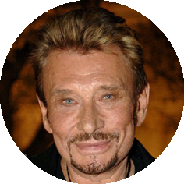



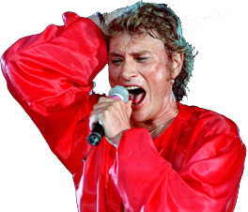
ENTRÉE DANS LE THÈME…
DOC. 1 : L’envie
Biographie
Qu'on me donne l'obscurité puis la lumière
Qu'on me donne la faim, la soif puis un festin
Qu'on m'enlève ce qui est vain et secondaire
Que je retrouve le prix de la vie, enfin
Qu'on me donne la peine pour que j'aime dormir
Qu'on me donne le froid pour que j'aime la flamme
Pour que j'aime ma terre, qu'on me donne l'exil
Et qu'on m'enferme un an pour rêver à des femmes
On m'a trop donné bien avant l'envie
J'ai oublié les rêves et les mercis
Toutes ces choses qui avaient un prix
Qui font l'envie de vivre et le désir
Et le plaisir aussi qu'on me donne l'envie
L'envie d'avoir envie et qu'on allume ma vie
Qu'on me donne la haine pour que j'aime l'amour
La solitude aussi pour que j'aime les gens
Pour que j'aime le silence, qu'on me fasse des discours
Et toucher la misère pour respecter l'argent
Pour que j'aime être sain, vaincre la maladie
Qu'on me donne la nuit pour que j'aime le jour
Qu'on me donne le jour pour que j'aime la nuit
Pour que j'aime aujourd'hui oublier les « toujours »
On m'a trop donné bien avant l'envie
J'ai oublié les rêves et les mercis
Toutes ces choses qui avaient un prix
Qui font l'envie de vivre et le désir
Et le plaisir aussi qu'on me donne l'envie
L'envie d'avoir envie et qu'on rallume ma vie
On m'a trop donné bien avant l'envie
J'ai oublié les rêves et les mercis
Toutes ces choses qui avaient un prix
Qui font l'envie de vivre et le désir
Et le plaisir aussi qu'on me donne l'envie
L'envie d'avoir envie qu'on rallume ma vie
Qu'on me donne l'envie
L'envie d'avoir envie
Qu'on rallume ma vie
Paroles et musique : J.-J. GOLDMAN,
Gang, 1986.
Jean-Philippe SMET alias
Johnny HALLYDAY
(1943-2017)
Compositeur , acteur, mais surtout un des premiers chanteurs de rock français avec Eddy MITCHELL. Durant 57 ans de carrière, il sortira 80 albums, donnera plus de 3400 concerts devant près de 30 millions de spectateurs. En 2017, ses ventes de disques atteignent 110 millions d'exemplaires.
1960 : 1er succès avec Souvenirs, souvenirs ;
1961 : 1er album, Salut les copains, titre clin d’œil à l’émission éponyme (qui porte le même nom) sur la radio Europe N°1 qui l’a soutenu dans ses débuts ;
1965 : il épouse Sylvie VARTAN, sa première femme dont il divorcera en 1980 ;
1985 : Sortie de l’album Rock'n'roll Attitude composé par Michel BERGER ;
1986 : Sortie de l’album Gang composé par J. –J. GOLDMAN ;
1986 : il participe à la première Tournée des Enfoirés pour les Restos du cœur, fondés par Coluche ;
2017 : il meurt des suites d’un cancer. Sa carrière est partout saluée. Aux États-Unis, le New York Times et CNN décrivent Johnny Hallyday comme l’« Elvis Presley de la France. »
D’après Wikipedia.org.

Slide 3
ENTRÉE DANS LE THÈME…
DOC. 1 : L’envie
Qu'on me donne l'obscurité puis la lumière
Qu'on me donne la faim, la soif puis un festin
Qu'on m'enlève ce qui est vain et secondaire
Que je retrouve le prix de la vie, enfin
Qu'on me donne la peine pour que j'aime dormir
Qu'on me donne le froid pour que j'aime la flamme
Pour que j'aime ma terre, qu'on me donne l'exil
Et qu'on m'enferme un an pour rêver à des femmes
On m'a trop donné bien avant l'envie
J'ai oublié les rêves et les mercis
Toutes ces choses qui avaient un prix
Qui font l'envie de vivre et le désir
Et le plaisir aussi qu'on me donne l'envie
L'envie d'avoir envie et qu'on allume ma vie
Qu'on me donne la haine pour que j'aime l'amour
La solitude aussi pour que j'aime les gens
Pour que j'aime le silence, qu'on me fasse des discours
Et toucher la misère pour respecter l'argent
Pour que j'aime être sain, vaincre la maladie
Qu'on me donne la nuit pour que j'aime le jour
Qu'on me donne le jour pour que j'aime la nuit
Pour que j'aime aujourd'hui oublier les « toujours »
On m'a trop donné bien avant l'envie
J'ai oublié les rêves et les mercis
Toutes ces choses qui avaient un prix
Qui font l'envie de vivre et le désir
Et le plaisir aussi qu'on me donne l'envie
L'envie d'avoir envie et qu'on rallume ma vie
On m'a trop donné bien avant l'envie
J'ai oublié les rêves et les mercis
Toutes ces choses qui avaient un prix
Qui font l'envie de vivre et le désir
Et le plaisir aussi qu'on me donne l'envie
L'envie d'avoir envie qu'on rallume ma vie
Qu'on me donne l'envie
L'envie d'avoir envie
Qu'on rallume ma vie
Paroles et musique : J.-J. GOLDMAN,
Gang, 1986.
1 ) DOC 1 Quelle est la nature du texte ?
Relever des indices qui appuient votre réponse…
2 ) DOC 1 Relever les verbes dans la première strophe. En quoi s’enchaînent-ils logiquement comme illustration de « l’envie » ?

Slide 4
ENTRÉE DANS LE THÈME…
DOC. 1 : L’envie
Qu'on me donne l'obscurité puis la lumière
Qu'on me donne la faim, la soif puis un festin
Qu'on m'enlève ce qui est vain et secondaire
Que je retrouve le prix de la vie, enfin
Qu'on me donne la peine pour que j'aime dormir
Qu'on me donne le froid pour que j'aime la flamme
Pour que j'aime ma terre, qu'on me donne l'exil
Et qu'on m'enferme un an pour rêver à des femmes
On m'a trop donné bien avant l'envie
J'ai oublié les rêves et les mercis
Toutes ces choses qui avaient un prix
Qui font l'envie de vivre et le désir
Et le plaisir aussi qu'on me donne l'envie
L'envie d'avoir envie et qu'on allume ma vie
Qu'on me donne la haine pour que j'aime l'amour
La solitude aussi pour que j'aime les gens
Pour que j'aime le silence, qu'on me fasse des discours
Et toucher la misère pour respecter l'argent
Pour que j'aime être sain, vaincre la maladie
Qu'on me donne la nuit pour que j'aime le jour
Qu'on me donne le jour pour que j'aime la nuit
Pour que j'aime aujourd'hui oublier les « toujours »
On m'a trop donné bien avant l'envie
J'ai oublié les rêves et les mercis
Toutes ces choses qui avaient un prix
Qui font l'envie de vivre et le désir
Et le plaisir aussi qu'on me donne l'envie
L'envie d'avoir envie et qu'on rallume ma vie
On m'a trop donné bien avant l'envie
J'ai oublié les rêves et les mercis
Toutes ces choses qui avaient un prix
Qui font l'envie de vivre et le désir
Et le plaisir aussi qu'on me donne l'envie
L'envie d'avoir envie qu'on rallume ma vie
Qu'on me donne l'envie
L'envie d'avoir envie
Qu'on rallume ma vie
Paroles et musique : J.-J. GOLDMAN,
Gang, 1986.
3 ) DOC 1 Relever quelques antonymes (mots de sens contraires) employés dans la chanson…
4 ) DOC 1 Quel effet provoque l’utilisation d’antonymes dans un texte ?

Slide 5
ENTRÉE DANS LE THÈME…
DOC. 1 : L’envie
Qu'on me donne l'obscurité puis la lumière
Qu'on me donne la faim, la soif puis un festin
Qu'on m'enlève ce qui est vain et secondaire
Que je retrouve le prix de la vie, enfin
Qu'on me donne la peine pour que j'aime dormir
Qu'on me donne le froid pour que j'aime la flamme
Pour que j'aime ma terre, qu'on me donne l'exil
Et qu'on m'enferme un an pour rêver à des femmes
On m'a trop donné bien avant l'envie
J'ai oublié les rêves et les mercis
Toutes ces choses qui avaient un prix
Qui font l'envie de vivre et le désir
Et le plaisir aussi qu'on me donne l'envie
L'envie d'avoir envie et qu'on allume ma vie
Qu'on me donne la haine pour que j'aime l'amour
La solitude aussi pour que j'aime les gens
Pour que j'aime le silence, qu'on me fasse des discours
Et toucher la misère pour respecter l'argent
Pour que j'aime être sain, vaincre la maladie
Qu'on me donne la nuit pour que j'aime le jour
Qu'on me donne le jour pour que j'aime la nuit
Pour que j'aime aujourd'hui oublier les « toujours »
On m'a trop donné bien avant l'envie
J'ai oublié les rêves et les mercis
Toutes ces choses qui avaient un prix
Qui font l'envie de vivre et le désir
Et le plaisir aussi qu'on me donne l'envie
L'envie d'avoir envie et qu'on rallume ma vie
On m'a trop donné bien avant l'envie
J'ai oublié les rêves et les mercis
Toutes ces choses qui avaient un prix
Qui font l'envie de vivre et le désir
Et le plaisir aussi qu'on me donne l'envie
L'envie d'avoir envie qu'on rallume ma vie
Qu'on me donne l'envie
L'envie d'avoir envie
Qu'on rallume ma vie
Paroles et musique : J.-J. GOLDMAN,
Gang, 1986.
5 ) DOC 1 Retrouver le mot synonyme d’ « envie » dans le texte… En quoi ces deux mots sont-ils tout de même différents ?

Slide 6
ENTRÉE DANS LE THÈME…
DOC. 1 : L’envie
Qu'on me donne l'obscurité puis la lumière
Qu'on me donne la faim, la soif puis un festin
Qu'on m'enlève ce qui est vain et secondaire
Que je retrouve le prix de la vie, enfin
Qu'on me donne la peine pour que j'aime dormir
Qu'on me donne le froid pour que j'aime la flamme
Pour que j'aime ma terre, qu'on me donne l'exil
Et qu'on m'enferme un an pour rêver à des femmes
On m'a trop donné bien avant l'envie
J'ai oublié les rêves et les mercis
Toutes ces choses qui avaient un prix
Qui font l'envie de vivre et le désir
Et le plaisir aussi qu'on me donne l'envie
L'envie d'avoir envie et qu'on allume ma vie
Qu'on me donne la haine pour que j'aime l'amour
La solitude aussi pour que j'aime les gens
Pour que j'aime le silence, qu'on me fasse des discours
Et toucher la misère pour respecter l'argent
Pour que j'aime être sain, vaincre la maladie
Qu'on me donne la nuit pour que j'aime le jour
Qu'on me donne le jour pour que j'aime la nuit
Pour que j'aime aujourd'hui oublier les « toujours »
On m'a trop donné bien avant l'envie
J'ai oublié les rêves et les mercis
Toutes ces choses qui avaient un prix
Qui font l'envie de vivre et le désir
Et le plaisir aussi qu'on me donne l'envie
L'envie d'avoir envie et qu'on rallume ma vie
On m'a trop donné bien avant l'envie
J'ai oublié les rêves et les mercis
Toutes ces choses qui avaient un prix
Qui font l'envie de vivre et le désir
Et le plaisir aussi qu'on me donne l'envie
L'envie d'avoir envie qu'on rallume ma vie
Qu'on me donne l'envie
L'envie d'avoir envie
Qu'on rallume ma vie
Paroles et musique : J.-J. GOLDMAN,
Gang, 1986.
6 ) DOC 1 A votre avis, ce texte est-il de nature autobiographique, biographique ? Pourquoi ?

Slide 7
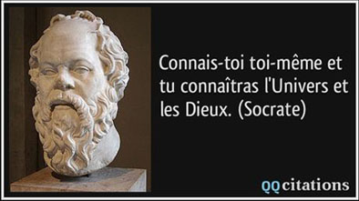
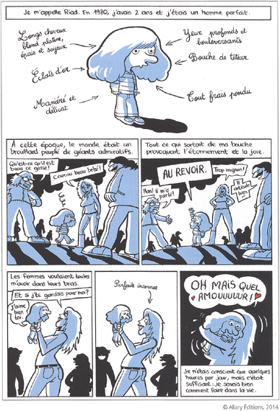


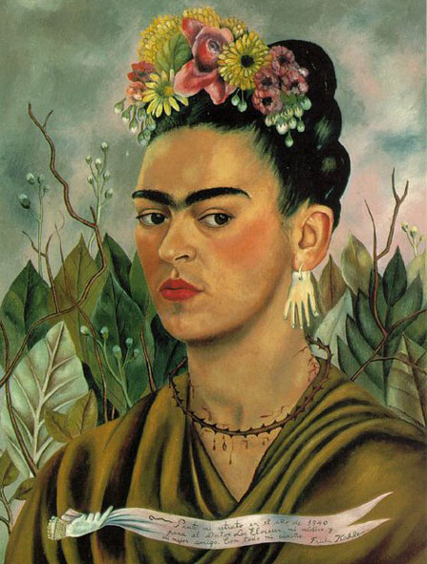
Séance I-1 | DE MULTIPLES REPRÉSENTATIONS DE SOI…
DOC. 2 : SOCRATE
DOC. 4 : L’Arabe du futur
DOC. 5 : Le journal de MA YAN
DOC. 3 : Frida KAHLO
Frida KAHLO, Autoportrait dédié au Dr Eloesser, 1940.
Riad SATTOUF, L’Arabe du futur, Tome I, 2014.

Slide 8
Séance I-1 | DE MULTIPLES REPRÉSENTATIONS DE SOI…
DOC. 2 : SOCRATE
7 ) DOC 2 à 5 Quelles sont les possibles représentations de soi ?
8 ) DOC 2 Pourquoi est-il indispensable de bien se connaître, comme nous invite à le faire SOCRATE ?

Slide 9
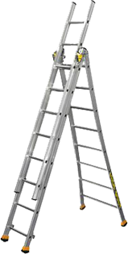
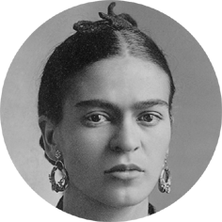

Séance I-1 | DE MULTIPLES REPRÉSENTATIONS DE SOI…
DOC. 3 : Frida KAHLO
Biographie
Accoutrement typique des femmes mexicaines
Fleurs expriment une forme d’envie de vivre
Frida KHALO
(1907-1954)
Frida, PLAN RAPPROCHÉ. ARRIÈRE-PLAN, ciel chargé, feuilles mortes, branchages : évoquent un passé douloureux
Peintre mexicaine féministe, elle a souffert toute sa vie de la poliomyélite (maladie paralysant les membres inférieurs) – contractée à 6 ans et des conséquences d’un accident de bus (à 18 ans), elle se forme elle-même à la peinture (autodidacte). Durant sa vie, elle peindra 143 tableaux dont 55 autoportraits.
1929 : épouse Diego RIVERA, mondialement connu pour ses peintures murales ;
1930 : s’installe avec lui à SAN-FRANCISCO (USA).
Ensuite, elle subit deux fausses couches ;
1933 : retour au Mexique ;
1938 : Frida et Diego divorcent. Une mycose aigue paralyse sa main droite ;
1940 : remariage de Frida et Diego ;
1940-1950 : détérioration de sa santé ;
1953 : amputation de sa jambe droite ;
1954 : affaiblie par une pneumonie, elle décède.
D’après Wikipedia.org.
Visage impassible, sans émotion particulière mais témoignant d’une certaine dignité
Évocation de
sa main droite dont elle a perdu l’usage
Collier de ronces évoquant la douleur toujours présente
Frida KAHLO, Autoportrait dédié au Dr Eloesser, 1940.
Dédicace : « J’ai peint mon portrait en 1940 pour le Dr. Eloesser, mon médecin et meilleur ami. Avec toute mon affection, Frida Kahlo. »

Slide 10
Séance I-1 | DE MULTIPLES REPRÉSENTATIONS DE SOI…
9 ) DOC 3 Que nous indiquent l’autoportrait de Frida KHALO et son paratexte ?

Slide 11
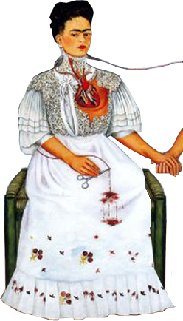

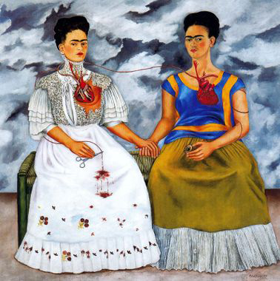
Séance I-1 | DE MULTIPLES REPRÉSENTATIONS DE SOI…
ANNEXE I : Échelle des plans
INSERT
image insérée pour monter un détail nécessaire pour comprendre l'action.
ANNEXE II : Les plans au cinéma
TRÈS GROS PLAN
détail d’un visage : yeux, nez, bouche,…
GROS PLAN
visage
PLAN RAPPROCHÉ
visage et buste
PLAN D’ENSEMBLE
Personnages et décors
PLAN AMÉRICAIN
De la tête à mi-cuisses
PLAN ITALIEN
De la tête aux genoux
PLAN MOYEN ou PLAN DE PIED
Personnage en entier

Slide 12

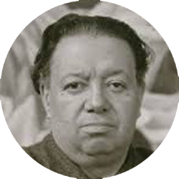
Séance I-1 | DE MULTIPLES REPRÉSENTATIONS DE SOI…
ANNEXE II : « Les Deux Fridas »
CONTEXTE : divorce de Frida et de Diego RIVERA en 1938.
①
Frida « européenne »
②
Frida « mexicaine »
Dimensions : 173 cm X 173 cm – grandeur nature ;
Plan d’ensemble : personnages + décor ;
Arrière-plan : ciel orageux et nuages – agitation intérieure de Frida ;
Premier plan : « deux Fridas » – double personnalité ;
Mains unies : double personnalité de Frida à la fois attachée aux traditions mexicaines et à sa propre émancipation en tant que femme et artiste, au-delà de sa maladie (poliomyélite) et de sa souffrance, amplifiée par son accident ;
Cœur brisé
Cœur entier
Visages impassibles : dignité dans la peine immense qui est la sienne ;
173 cm
Regards croisés : qui convergent vers le spectateur ;
Cœurs exposés : expression de la douleur de la séparation qui reste « intérieure » ;
Pince homéostatique qui ne stoppe pas le sang, la douleur
Médaillon
…abandonnée par Diego
…aimée par Diego
Robe victorienne
Robe tehuana
mexicaine
traditionnelle
Diego RIVERA
(1886-1957)
173 cm
Frida KHALO, Las dos Fridas, 1939.

Slide 13
Séance I-1 | DE MULTIPLES REPRÉSENTATIONS DE SOI…
DOC. 4 : L’Arabe du futur
10 ) DOC 4 Résumer en une phrase le message de Riad SATTOUF sur la 1ère planche de son œuvre…
Riad SATTOUF, L’Arabe du futur, Tome I, 2014.

Slide 14
Séance I-1 | DE MULTIPLES REPRÉSENTATIONS DE SOI…
DOC. 5 : Le journal de MA YAN
11 ) DOC 5 En quoi le Journal de MA YAN peut-il être, à votre avis, une lecture instructive…

Slide 15
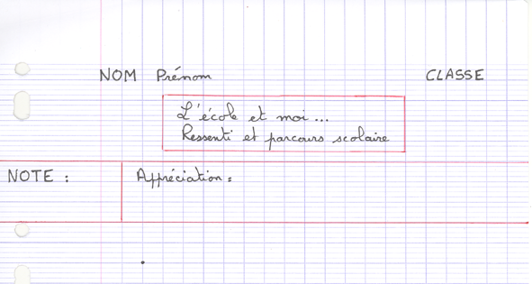
Séance I-1 | DE MULTIPLES REPRÉSENTATIONS DE SOI…
12 ) Renseigner sa fiche scolaire (Cf. « 2 BAC Fiche scolaire AUTOBIOGRAPHIE.pdf »)
13 ) Rédiger une rédaction à partir des premières idées écrites dans la rubrique « l’école et moi. »
Travail personnel de l’élève, à la MAISON, noté sur 20 points.
SUPPORT :  Papier-Stylo [Feuille simple]
PRÉSENTATION :  Cf. ci-contre
SUJET :  L’École et moi, ressenti et parcours scolaire...
PLAN :  1er paragraphe – présentation de soi et de sa famille en quelques phrases ;
❑ 2ème paragraphe – présentation de son parcours scolaire ;
❑ 3ème paragraphe – dire si l’on aime (n’aime pas) l’école et donner au moins 3 raisons de son intérêt ou de son désintérêt ;
CONSIGNES :  Rédiger 15 lignes minimum et 30 lignes maximum ;
❑ Matérialiser 3 alinéas (retrait ligne de 2 à 3cm par rapport à la marge à chaque début de paragraphe)
❑ Écrire des phrases courtes ;
❑ Au moins deux exemples et/ou anecdotes ;
BARÈME :  Bonne qualité d’ensemble (idées, écriture) / 8 pts
■ Respect des consignes / 5 pts
■ Soin, graphie / 5 pts
■ Pas trop de fautes / 2 pts

Slide 16
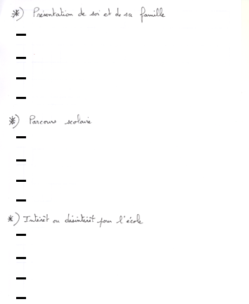
Séance I-1 | DE MULTIPLES REPRÉSENTATIONS DE SOI…
ANTISÈCHE – Pour ne pas rester bloqué devant l’exercice de rédaction
1. Indispensable de préparer le travail au BROUILLON
2. Sur le VERSO d’une feuille usagée, écrire les noms des
3 parties de la rédaction, en laissant 3 espaces de blanc entre chaque partie :
Présentation de soi et de sa famille ;
Parcours scolaire ;
Intérêt ou désintérêt pour l’école.
3. Ecrire 3 à 4 idées par partie (3 à 4 tirets) sous la forme de mots clés ou expressions-clés ou phrases-clés
4. Numéroter les idées pour qu’elles se suivent logiquement
5. Rédiger au propre sur la copie en respectant les consignes et avec une écriture lisible
6. Prendre le temps de se relire.

Slide 17

Séance I-1 | DE MULTIPLES REPRÉSENTATIONS DE SOI…
DOC. 6 : À la recherche de l’excellence
14 ) DOC 6 Dans le documentaire, quelle autre forme de représentation de soi a-t-on découvert avec les interventions de PELÉ, Wayne GRETSKY et Jerry RICE ?
15 ) DOC 6 A votre avis, la recherche de l’excellence est-elle réservée à une élite sportive ou intellectuelle ?

Slide 18
Séance I-2 | CORRESPONDANCES INTIMES
DOC. 7 : « Je veux étudier »
Nous avons une semaine de vacances. Maman me prend à part : « Mon enfant, j'ai une chose à te dire. » Je lui réponds :
« Maman, si tu as quelque chose à dire, vas-y ! Il ne faut surtout pas le garder sur le cœur... » Mais ses premiers mots m'anéantissent : « Je crains que ce ne soit la dernière fois que tu vas à l'école. » J'ouvre de grands yeux, je la regarde et lui demande : « Com­ment peux-tu dire une chose pareille ? De nos jours, on ne peut pas vivre sans étudier. Même un paysan a besoin de connaissances pour cultiver sa terre ; sinon, il n'obtient pas de récoltes. »
Maman insiste : « Tes frères et toi, vous êtes trois à aller à l'école. Seul votre père travaille, au loin. Ça ne suffit pas. »
Je lui demande, avec l'angoisse au cœur : « Est-ce que cela signifie que je dois rentrer à la maison ? » « Oui », me répond-elle. « Et mes deux frères ? » « Tes deux frères peuvent continuer leurs études. » Je m'insurge : « Pourquoi les garçons peuvent-ils étudier, et pas les filles ? » Elle a un sourire fatigué : « Tu es encore petite... Quand tu seras grande, tu comprendras. »
Cette année, plus d'argent pour l'école. Je suis de retour à la maison, et je cultive la terre, pour subvenir aux études de mes deux jeunes frères. Quand je repense aux rires de l'école, j'ai presque l'impression d'y être encore. Comme je désire étudier ! Mais ma famille n'a pas d'argent.
Je veux étudier, maman, je ne veux pas rentrer à la maison ! Comme ce serait magnifique si je pouvais rester éternellement à l'école !
MA YAN, 2 mai 2001, in Le journal de Ma Yan, Ramsay, 2002.
16 ) DOC 7 Relever l’argument et l’exemple utilisés par MA YAN pour essayer de convaincre sa mère ?

Slide 19
Séance I-2 | CORRESPONDANCES INTIMES
DOC. 7 : « Je veux étudier »
Nous avons une semaine de vacances. Maman me prend à part : « Mon enfant, j'ai une chose à te dire. » Je lui réponds :
« Maman, si tu as quelque chose à dire, vas-y ! Il ne faut surtout pas le garder sur le cœur... » Mais ses premiers mots m'anéantissent : « Je crains que ce ne soit la dernière fois que tu vas à l'école. » J'ouvre de grands yeux, je la regarde et lui demande : « Com­ment peux-tu dire une chose pareille ? De nos jours, on ne peut pas vivre sans étudier. Même un paysan a besoin de connaissances pour cultiver sa terre ; sinon, il n'obtient pas de récoltes. »
Maman insiste : « Tes frères et toi, vous êtes trois à aller à l'école. Seul votre père travaille, au loin. Ça ne suffit pas. »
Je lui demande, avec l'angoisse au cœur : « Est-ce que cela signifie que je dois rentrer à la maison ? » « Oui », me répond-elle. « Et mes deux frères ? » « Tes deux frères peuvent continuer leurs études. » Je m'insurge : « Pourquoi les garçons peuvent-ils étudier, et pas les filles ? » Elle a un sourire fatigué : « Tu es encore petite... Quand tu seras grande, tu comprendras. »
Cette année, plus d'argent pour l'école. Je suis de retour à la maison, et je cultive la terre, pour subvenir aux études de mes deux jeunes frères. Quand je repense aux rires de l'école, j'ai presque l'impression d'y être encore. Comme je désire étudier ! Mais ma famille n'a pas d'argent.
Je veux étudier, maman, je ne veux pas rentrer à la maison ! Comme ce serait magnifique si je pouvais rester éternellement à l'école !
MA YAN, 2 mai 2001, in Le journal de Ma Yan, Ramsay, 2002.
17 ) DOC 7 Comment peut-on expliquer la phrase de la mère de MA YAN : « Tu es encore petite... Quand tu seras grande, tu comprendras. »?
Est-ce, à votre avis, une réponse acceptable ?

Slide 20
Séance I-2 | CORRESPONDANCES INTIMES
DOC. 7 : « Je veux étudier »
Nous avons une semaine de vacances. Maman me prend à part : « Mon enfant, j'ai une chose à te dire. » Je lui réponds :
« Maman, si tu as quelque chose à dire, vas-y ! Il ne faut surtout pas le garder sur le cœur... » Mais ses premiers mots m'anéantissent : « Je crains que ce ne soit la dernière fois que tu vas à l'école. » J'ouvre de grands yeux, je la regarde et lui demande : « Com­ment peux-tu dire une chose pareille ? De nos jours, on ne peut pas vivre sans étudier. Même un paysan a besoin de connaissances pour cultiver sa terre ; sinon, il n'obtient pas de récoltes. »
Maman insiste : « Tes frères et toi, vous êtes trois à aller à l'école. Seul votre père travaille, au loin. Ça ne suffit pas. »
Je lui demande, avec l'angoisse au cœur : « Est-ce que cela signifie que je dois rentrer à la maison ? » « Oui », me répond-elle. « Et mes deux frères ? » « Tes deux frères peuvent continuer leurs études. » Je m'insurge : « Pourquoi les garçons peuvent-ils étudier, et pas les filles ? » Elle a un sourire fatigué : « Tu es encore petite... Quand tu seras grande, tu comprendras. »
Cette année, plus d'argent pour l'école. Je suis de retour à la maison, et je cultive la terre, pour subvenir aux études de mes deux jeunes frères. Quand je repense aux rires de l'école, j'ai presque l'impression d'y être encore. Comme je désire étudier ! Mais ma famille n'a pas d'argent.
Je veux étudier, maman, je ne veux pas rentrer à la maison ! Comme ce serait magnifique si je pouvais rester éternellement à l'école !
MA YAN, 2 mai 2001, in Le journal de Ma Yan, Ramsay, 2002.
18 ) DOC 7 Pourquoi l’école est LA VRAIE CHANCE pour MA YAN ?

Slide 21
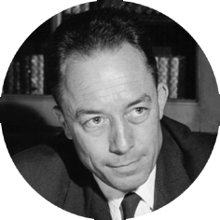
Séance I-2 | CORRESPONDANCES INTIMES
DOC. 8 : Lettre à Monsieur GERMAIN
Biographie
19 novembre 1957
Cher Monsieur Germain,
J’ai laissé s’éteindre un peu le bruit qui m’a entouré tous ces jours-ci avant de venir vous parler un peu de tout mon cœur.
On vient de me faire un bien trop grand honneur, que je n’ai ni recherché ni sollicité. Mais quand j’ai appris la nouvelle, ma première pensée, après ma mère, a été pour vous.
Sans vous, sans cette main affectueuse que vous avez tendue au petit enfant pauvre que j’étais, sans votre enseignement, et votre exemple, rien de tout cela ne serait arrivé.
Je ne me fais pas un monde de cette sorte d’honneur mais celui-là est du moins une occasion pour vous dire ce que vous avez été, et êtes toujours pour moi, et pour vous assurer que vos efforts, votre travail et le cœur généreux que vous y mettiez sont toujours vivants chez un de vos petits écoliers qui, malgré l’âge, n’a pas cessé d’être votre reconnaissant élève.
Je vous embrasse, de toutes mes forces.
Albert Camus
Albert CAMUS, « Lettre à M. GERMAIN », in Le Premier Homme, Gallimard, 1994.
Albert CAMUS
(1913-1960)
Philosophe, écrivain de toutes sortes d’œuvres littéraires, son œuvre comprend pièces de théâtre, romans, nouvelles, films, poèmes et essais (« dissertations »). Il y parle surtout de la prise de conscience de l'absurde de la condition humaine qui doit conduire à l’action pour donner un sens au monde et à l'existence.
1914 : orphelin de père à 1 an, il vit avec sa mère dans la pauvreté ;
1923 : il est remarqué à l’école communale par son instituteur Louis GERMAIN ;
1931-1933 : il est malade de la tuberculose;
1943 : Il prend la direction du journal résistant, Combat ;
1947 : succès littéraire de son roman, La Peste ;
1957 : Il reçoit le Prix Nobel de littérature ;
1960 : il meut d’un accident de la route.
D’après Wikipedia.org.
19 ) DOC 8 Quelle est la nature du document ?

Slide 22
Séance I-2 | CORRESPONDANCES INTIMES
DOC. 8 : Lettre à Monsieur GERMAIN
Biographie
19 novembre 1957
Cher Monsieur Germain,
J’ai laissé s’éteindre un peu le bruit qui m’a entouré tous ces jours-ci avant de venir vous parler un peu de tout mon cœur.
On vient de me faire un bien trop grand honneur, que je n’ai ni recherché ni sollicité. Mais quand j’ai appris la nouvelle, ma première pensée, après ma mère, a été pour vous.
Sans vous, sans cette main affectueuse que vous avez tendue au petit enfant pauvre que j’étais, sans votre enseignement, et votre exemple, rien de tout cela ne serait arrivé.
Je ne me fais pas un monde de cette sorte d’honneur mais celui-là est du moins une occasion pour vous dire ce que vous avez été, et êtes toujours pour moi, et pour vous assurer que vos efforts, votre travail et le cœur généreux que vous y mettiez sont toujours vivants chez un de vos petits écoliers qui, malgré l’âge, n’a pas cessé d’être votre reconnaissant élève.
Je vous embrasse, de toutes mes forces.
Albert Camus
Albert CAMUS, « Lettre à M. GERMAIN », in Le Premier Homme, Gallimard, 1994.
Albert CAMUS
(1913-1960)
Philosophe, écrivain de toutes sortes d’œuvres littéraires, son œuvre comprend pièces de théâtre, romans, nouvelles, films, poèmes et essais (« dissertations »). Il y parle surtout de la prise de conscience de l'absurde de la condition humaine qui doit conduire à l’action pour donner un sens au monde et à l'existence.
1914 : orphelin de père à 1 an, il vit avec sa mère dans la pauvreté ;
1923 : il est remarqué à l’école communale par son instituteur Louis GERMAIN ;
1931-1933 : il est malade de la tuberculose;
1943 : Il prend la direction du journal résistant, Combat ;
1947 : succès littéraire de son roman, La Peste ;
1957 : Il reçoit le Prix Nobel de littérature ;
1960 : il meut d’un accident de la route.
D’après Wikipedia.org.
20 ) DOC 8 À quelle occasion Albert CAMUS écrit-il cette lettre ?

Slide 23
Séance I-2 | CORRESPONDANCES INTIMES
DOC. 8 : Lettre à Monsieur GERMAIN
Biographie
19 novembre 1957
Cher Monsieur Germain,
J’ai laissé s’éteindre un peu le bruit qui m’a entouré tous ces jours-ci avant de venir vous parler un peu de tout mon cœur.
On vient de me faire un bien trop grand honneur, que je n’ai ni recherché ni sollicité. Mais quand j’ai appris la nouvelle, ma première pensée, après ma mère, a été pour vous.
Sans vous, sans cette main affectueuse que vous avez tendue au petit enfant pauvre que j’étais, sans votre enseignement, et votre exemple, rien de tout cela ne serait arrivé.
Je ne me fais pas un monde de cette sorte d’honneur mais celui-là est du moins une occasion pour vous dire ce que vous avez été, et êtes toujours pour moi, et pour vous assurer que vos efforts, votre travail et le cœur généreux que vous y mettiez sont toujours vivants chez un de vos petits écoliers qui, malgré l’âge, n’a pas cessé d’être votre reconnaissant élève.
Je vous embrasse, de toutes mes forces.
Albert Camus
Albert CAMUS, « Lettre à M. GERMAIN », in Le Premier Homme, Gallimard, 1994.
Albert CAMUS
(1913-1960)
Philosophe, écrivain de toutes sortes d’œuvres littéraires, son œuvre comprend pièces de théâtre, romans, nouvelles, films, poèmes et essais (« dissertations »). Il y parle surtout de la prise de conscience de l'absurde de la condition humaine qui doit conduire à l’action pour donner un sens au monde et à l'existence.
1914 : orphelin de père à 1 an, il vit avec sa mère dans la pauvreté ;
1923 : il est remarqué à l’école communale par son instituteur Louis GERMAIN ;
1931-1933 : il est malade de la tuberculose;
1943 : Il prend la direction du journal résistant, Combat ;
1947 : succès littéraire de son roman, La Peste ;
1957 : Il reçoit le Prix Nobel de littérature ;
1960 : il meut d’un accident de la route.
D’après Wikipedia.org.
21 ) DOC 8 A qui veut-il rendre hommage et pourquoi ?

Slide 24
Séance I-2 | CORRESPONDANCES INTIMES
DOC. 8 : Lettre à Monsieur GERMAIN
Biographie
19 novembre 1957
Cher Monsieur Germain,
J’ai laissé s’éteindre un peu le bruit qui m’a entouré tous ces jours-ci avant de venir vous parler un peu de tout mon cœur.
On vient de me faire un bien trop grand honneur, que je n’ai ni recherché ni sollicité. Mais quand j’ai appris la nouvelle, ma première pensée, après ma mère, a été pour vous.
Sans vous, sans cette main affectueuse que vous avez tendue au petit enfant pauvre que j’étais, sans votre enseignement, et votre exemple, rien de tout cela ne serait arrivé.
Je ne me fais pas un monde de cette sorte d’honneur mais celui-là est du moins une occasion pour vous dire ce que vous avez été, et êtes toujours pour moi, et pour vous assurer que vos efforts, votre travail et le cœur généreux que vous y mettiez sont toujours vivants chez un de vos petits écoliers qui, malgré l’âge, n’a pas cessé d’être votre reconnaissant élève.
Je vous embrasse, de toutes mes forces.
Albert Camus
Albert CAMUS, « Lettre à M. GERMAIN », in Le Premier Homme, Gallimard, 1994.
Albert CAMUS
(1913-1960)
Philosophe, écrivain de toutes sortes d’œuvres littéraires, son œuvre comprend pièces de théâtre, romans, nouvelles, films, poèmes et essais (« dissertations »). Il y parle surtout de la prise de conscience de l'absurde de la condition humaine qui doit conduire à l’action pour donner un sens au monde et à l'existence.
1914 : orphelin de père à 1 an, il vit avec sa mère dans la pauvreté ;
1923 : il est remarqué à l’école communale par son instituteur Louis GERMAIN ;
1931-1933 : il est malade de la tuberculose;
1943 : Il prend la direction du journal résistant, Combat ;
1947 : succès littéraire de son roman, La Peste ;
1957 : Il reçoit le Prix Nobel de littérature ;
1960 : il meut d’un accident de la route.
D’après Wikipedia.org.
22 ) DOC 8 Expliquer l’avant dernier paragraphe…

Slide 25
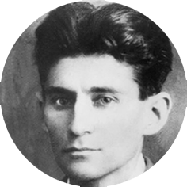


Séance I-2 | CORRESPONDANCES INTIMES
En novembre 1919, alors qu’il est âgé de 36 ans et qu’il vient de rompre ses fiançailles, il écrit pour la première fois à son père une lettre de cent pages qu’il ne lui enverra pas.
Très cher Père,
Tu m'as demandé récemment pourquoi je prétends avoir peur de toi. Comme d'habitude, je n'ai rien su te répondre, en partie justement à cause de la peur que tu m'inspires, en partie parce que la motivation de cette peur comporte trop de détails pour pouvoir être exposée oralement avec une certaine cohérence. Et si j'essaie maintenant de te répondre par écrit, ce ne sera encore que de façon très incomplète, parce que, même en écrivant, la peur et ses conséquences gênent mes rapports avec toi et parce que la grandeur du sujet outrepasse¹ de beaucoup ma mémoire et ma compréhension.
En ce qui te concerne, les choses se sont présentées très simplement, du moins pour ce que tu en as dit devant moi et sans discrimination² devant beaucoup d'autres personnes.
Tu voyais cela à peu près de la façon suivante : tu as travaillé durement toute ta vie, tu as tout sacrifié pour tes enfants, pour moi surtout ; en conséquence, j’ai « mené la grande vie », j'ai eu liberté entière d'apprendre ce que je voulais, j'ai été préservé des soucis matériels, donc je n'ai pas eu de soucis du tout ; tu n'as exigé aucune reconnaissance en échange […] mais tu attendais au moins un peu de prévenance³, un signe de sympathie ; au lieu de quoi, je t'ai fui depuis toujours pour chercher refuge dans ma chambre, auprès de mes livres, auprès d'amis fous ou d'idées extravagantes.
Si tu résumes ton jugement sur moi, il s'ensuit que ce que tu me reproches n'est pas quelque chose de positivement inconvenant ou méchant (à l'exception peut-être de mon dernier projet de mariage), mais de la froideur, de la bizarrerie, de l'ingratitude […]. alors que tu n'as pas le moindre tort, à moins que ce ne soit celui d'avoir été trop bon pour moi. [...]
Franz KAFKA, Lettre au père, Gallimard, 1957 (trad. Marthe ROBERT).
¹ Outrepasse : dépasse, va au-delà ² Sans discrimination : sans distinction
³ Prévenance : attention à autrui, à l’autre.
DOC. 9 : Lettre au père
Biographie
Franz KAFKA
(1883-1924)
Romancier austro-tchèque de langue allemande, son œuvre s’installe surtout dans une atmosphère cauchemardesque où l’individu lutte pour exister dans une société bureaucratique qui cherche à l’écraser. L'atmosphère particulière des romans et nouvelles de Kafka a donné naissance à un adjectif, « kafkaïen », qui renvoie à quelque chose d'absurde, illogique, confus et incompréhensible.
1908-1922 : il travaille pour l’Institution d'assurance pour les accidents des travailleurs de Bohême où il essaie de limiter les risques encourus par les ouvriers sur des machines dangereuses
1919 : il rompt des fiançailles avec Julie WOHRYZEK ;
1924 : il meurt de la tuberculose. Avant de décéder, il demande à son ami et exécuteur testamentaire, le poète Max BROD, de détruire tous ses manuscrits.
Ce ne le sera pas fait et, au contraire, Max BROD contribuera à faire connaître, après sa mort, l’un des plus grands écrivains du XXe s.
Œuvres majeures : 1915 : La Métamorphose ;
1919 : La Colonie pénitentiaire ; 1925 : Le Procès.
D’après Wikipedia.org.

Slide 26
Séance I-2 | CORRESPONDANCES INTIMES
DOC. 9 : Lettre au père
Biographie
23 ) A quelle question de son père, Franz KAFKA répond-il par cette lettre ?
Franz KAFKA
(1883-1924)
Romancier austro-tchèque de langue allemande, son œuvre s’installe surtout dans une atmosphère cauchemardesque où l’individu lutte pour exister dans une société bureaucratique qui cherche à l’écraser. L'atmosphère particulière des romans et nouvelles de Kafka a donné naissance à un adjectif, « kafkaïen », qui renvoie à quelque chose d'absurde, illogique, confus et incompréhensible.
1908-1922 : il travaille pour l’Institution d'assurance pour les accidents des travailleurs de Bohême où il essaie de limiter les risques encourus par les ouvriers sur des machines dangereuses
1919 : il rompt des fiançailles avec Julie WOHRYZEK ;
1924 : il meurt de la tuberculose. Avant de décéder, il demande à son ami et exécuteur testamentaire, le poète Max BROD, de détruire tous ses manuscrits.
Ce ne le sera pas fait et, au contraire, Max BROD contribuera à faire connaître, après sa mort, l’un des plus grands écrivains du XXe s.
Œuvres majeures : 1915 : La Métamorphose ;
1919 : La Colonie pénitentiaire ; 1925 : Le Procès.
D’après Wikipedia.org.
24 ) Citez au moins deux raisons qui expliquent pourquoi il a recours à l’écriture pour s’adresser à lui ?
25 ) Qui s’exprime indirectement dans le 3ème paragraphe (lignes 10 à 15) ?
26 ) Franz KAFKA estime-t-il que son père a tous les torts ? Expliquer…

Slide 27
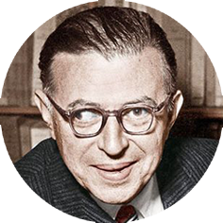
Séance I-3 | Le récit autobiographique
Dans son autobiographie, intitulée Les Mots, l'écrivain Jean-Paul SARTRE évoque ses souvenirs d'enfance.
Un jour - j'avais sept ans - mon grand-père n'y tint plus : il me prit par la main, annonçant qu'il m'emmenait en promenade. Mais à peine avions-nous tourné le coin de la rue, il me poussa chez le coiffeur en me disant : « Nous allons faire une surprise à ta mère. » J’adorais les surprises. Il y en avait tout le temps chez nous. Cachotteries amusées ou vertueuses, cadeaux inattendus, révélations théâtrales suivies d'embrassements : c'était le ton de notre vie. […] Bref les coups de théâtre ¹ faisaient mon petit ordinaire et je regardai avec bienveillance mes boucles rouler le long de la serviette blanche qui me serrait le cou et tomber sur le plancher inexplicablement ternies ; je revins glorieux et tondu.
Il y eut des cris mais pas d'embrassements et ma mère s’enferma dans la chambre pour pleurer : on avait troqué sa fillette contre un garçonnet. Il y avait pis ² : tant qu'elles voltigeaient autour de mes oreilles, mes belles anglaises ³ lui avaient permis de refuser l'évidence de ma laideur. Déjà, pourtant, mon œil droit entrait dans le crépuscule. Il fallut qu'elle s'avouât la vérité. Mon grand-père semblait lui-même tout interdit ; on lui avait confié sa petite merveille, il avait rendu un crapaud : c'était saper ⁴ à la base ses futurs émerveillements.
Jean-Paul SARTRE, Les Mots, Gallimard, 1964.
¹ Coup de théâtre : événement imprévu ² Pis : pire
³ Anglaises : ici, longues boucles de cheveux. ⁴ Saper : détruire
DOC. 10 : Un souvenir d’enfance
Biographie
Jean-Paul SARTRE
(1905-1980)
Écrivain et philosophe français, représentant de l’existentialisme qui considère chaque individu comme un être unique maître de ses actes, de son destin et des valeurs qu'il décide d'adopter.
1907-1917 : le petit « Poulou », vit avec sa mère chez ses grands-parents maternels, adoré, félicité tous les jours, ce qui peut expliquer chez lui un certain narcissisme (« amour de soi ») ;
1928 : il rencontre Simone DE BEAUVOIR avec qui il partagera sa vie ;
1929 : il est 1er à l’agrégation de philosophie ;
1945 : après la guerre, il devient célèbre et fonde Les Temps Modernes, une grande revue littéraire française ;
1952-1956 : il rejoint le PCF (Parti Communiste Français) ;
1964 : il est lauréat du Prix Nobel de littérature qu’il refuse ;
Jean-Paul SARTRE soutiendra aussi des causes qui lui sont chères : contre la colonisation, militant de la cause palestinienne, soutien des manifestants en 1968,…
Œuvres majeures : 1943 : L’Être et le Néant ;
1944 : Huis clos ; 1946 : L’Existentialisme est un humanisme ; 1964 : Les Mots.
D’après Wikipedia.org.
27 ) DOC 10 Quel est le souvenir d’enfance raconté par J.-P. SARTRE ?

Slide 28
Séance I-3 | Le récit autobiographique
Dans son autobiographie, intitulée Les Mots, l'écrivain Jean-Paul SARTRE évoque ses souvenirs d'enfance.
Un jour - j'avais sept ans - mon grand-père n'y tint plus : il me prit par la main, annonçant qu'il m'emmenait en promenade. Mais à peine avions-nous tourné le coin de la rue, il me poussa chez le coiffeur en me disant : « Nous allons faire une surprise à ta mère. » J’adorais les surprises. Il y en avait tout le temps chez nous. Cachotteries amusées ou vertueuses, cadeaux inattendus, révélations théâtrales suivies d'embrassements : c'était le ton de notre vie. […] Bref les coups de théâtre ¹ faisaient mon petit ordinaire et je regardai avec bienveillance mes boucles rouler le long de la serviette blanche qui me serrait le cou et tomber sur le plancher inexplicablement ternies ; je revins glorieux et tondu.
Il y eut des cris mais pas d'embrassements et ma mère s’enferma dans la chambre pour pleurer : on avait troqué sa fillette contre un garçonnet. Il y avait pis ² : tant qu'elles voltigeaient autour de mes oreilles, mes belles anglaises ³ lui avaient permis de refuser l'évidence de ma laideur. Déjà, pourtant, mon œil droit entrait dans le crépuscule. Il fallut qu'elle s'avouât la vérité. Mon grand-père semblait lui-même tout interdit ; on lui avait confié sa petite merveille, il avait rendu un crapaud : c'était saper ⁴ à la base ses futurs émerveillements.
Jean-Paul SARTRE, Les Mots, Gallimard, 1964.
DOC. 10 : Un souvenir d’enfance
Biographie
Jean-Paul SARTRE
(1905-1980)
Écrivain et philosophe français, représentant de l’existentialisme qui considère chaque individu comme un être unique maître de ses actes, de son destin et des valeurs qu'il décide d'adopter.
1907-1917 : le petit « Poulou », vit avec sa mère chez ses grands-parents maternels, adoré, félicité tous les jours, ce qui peut expliquer chez lui un certain narcissisme (« amour de soi ») ;
1928 : il rencontre Simone DE BEAUVOIR avec qui il partagera sa vie ;
1929 : il est 1er à l’agrégation de philosophie ;
1945 : après la guerre, il devient célèbre et fonde Les Temps Modernes, une grande revue littéraire française ;
1952-1956 : il rejoint le PCF (Parti Communiste Français) ;
1964 : il est lauréat du Prix Nobel de littérature qu’il refuse ;
Jean-Paul SARTRE soutiendra aussi des causes qui lui sont chères : contre la colonisation, militant de la cause palestinienne, soutien des manifestants en 1968,…
Œuvres majeures : 1943 : L’Être et le Néant ;
1944 : Huis clos ; 1946 : L’Existentialisme est un humanisme ; 1964 : Les Mots.
D’après Wikipedia.org.
28 ) DOC 10 Pourquoi ce souvenir est-il marquant ?

Slide 29
Séance I-3 | Le récit autobiographique
Dans son autobiographie, intitulée Les Mots, l'écrivain Jean-Paul SARTRE évoque ses souvenirs d'enfance.
Un jour - j'avais sept ans - mon grand-père n'y tint plus : il me prit par la main, annonçant qu'il m'emmenait en promenade. Mais à peine avions-nous tourné le coin de la rue, il me poussa chez le coiffeur en me disant : « Nous allons faire une surprise à ta mère. » J’adorais les surprises. Il y en avait tout le temps chez nous. Cachotteries amusées ou vertueuses, cadeaux inattendus, révélations théâtrales suivies d'embrassements : c'était le ton de notre vie. […] Bref les coups de théâtre ¹ faisaient mon petit ordinaire et je regardai avec bienveillance mes boucles rouler le long de la serviette blanche qui me serrait le cou et tomber sur le plancher inexplicablement ternies ; je revins glorieux et tondu.
Il y eut des cris mais pas d'embrassements et ma mère s’enferma dans la chambre pour pleurer : on avait troqué sa fillette contre un garçonnet. Il y avait pis ² : tant qu'elles voltigeaient autour de mes oreilles, mes belles anglaises ³ lui avaient permis de refuser l'évidence de ma laideur. Déjà, pourtant, mon œil droit entrait dans le crépuscule. Il fallut qu'elle s'avouât la vérité. Mon grand-père semblait lui-même tout interdit ; on lui avait confié sa petite merveille, il avait rendu un crapaud : c'était saper ⁴ à la base ses futurs émerveillements.
Jean-Paul SARTRE, Les Mots, Gallimard, 1964.
DOC. 10 : Un souvenir d’enfance
Biographie
Jean-Paul SARTRE
(1905-1980)
Écrivain et philosophe français, représentant de l’existentialisme qui considère chaque individu comme un être unique maître de ses actes, de son destin et des valeurs qu'il décide d'adopter.
1907-1917 : le petit « Poulou », vit avec sa mère chez ses grands-parents maternels, adoré, félicité tous les jours, ce qui peut expliquer chez lui un certain narcissisme (« amour de soi ») ;
1928 : il rencontre Simone DE BEAUVOIR avec qui il partagera sa vie ;
1929 : il est 1er à l’agrégation de philosophie ;
1945 : après la guerre, il devient célèbre et fonde Les Temps Modernes, une grande revue littéraire française ;
1952-1956 : il rejoint le PCF (Parti Communiste Français) ;
1964 : il est lauréat du Prix Nobel de littérature qu’il refuse ;
Jean-Paul SARTRE soutiendra aussi des causes qui lui sont chères : contre la colonisation, militant de la cause palestinienne, soutien des manifestants en 1968,…
Œuvres majeures : 1943 : L’Être et le Néant ;
1944 : Huis clos ; 1946 : L’Existentialisme est un humanisme ; 1964 : Les Mots.
D’après Wikipedia.org.
29 ) DOC 10 Relier chaque personnage à son sentiment…
Jean-Paul SARTRE  |  | ■ fierté
Sa mère  |  | ■ incompréhension
Son grand-père  |  | ■ désenchantement

Slide 30
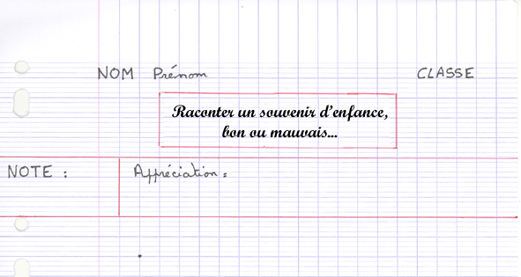
Séance I-3 | DE MULTIPLES REPRÉSENTATIONS DE SOI…
30 ) Rédiger une rédaction à partir des premières idées écrites dans la FICHE SCOLAIRE « autobiographie » rubrique « un souvenir d’enfance, bon ou mauvais. »
Travail personnel de l’élève, à la MAISON, noté sur 20 points.
SUPPORT :  Papier-Stylo [COPIE DOUBLE]
PRÉSENTATION :  Cf. ci-contre
SUJET :  Récit d’un souvenir d’enfance, bon ou mauvais...
PLAN :  1er paragraphe – donner l’espace-temps : « C’était où ?
Quand ? J’avais quel âge ? J’étais avec qui et pourquoi ? …»
❑ 2ème paragraphe – récit du souvenir, avec des éléments romancés (inventés), éventuellement
❑ 3ème paragraphe – quelles impressions (au moins deux) vous laissent aujourd’hui ce souvenir ?
CONSIGNES :  Rédiger 25 lignes minimum et 50 lignes maximum ;
❑ Écriture ni trop petite, ni trop énorme ;
❑ Matérialiser 3 alinéas (retrait ligne de 2 à 3cm par rapport à la marge à chaque début de paragraphe)
❑ Écrire des phrases courtes avec connecteurs logiques
[Cf. Fiche AP N°6 – L’épreuve de français au BAC PRO] ;
❑ Le devoir commencera par « Un jour, … »
❑ Intérêt de l’histoire, expression de sentiments personnels ;
BARÈME :  Bonne qualité d’ensemble (idées, écriture) / 8 pts
■ Respect des consignes / 5 pts
■ Soin, graphie / 4 pts
■ Pas trop de fautes / 3 pts

Slide 31
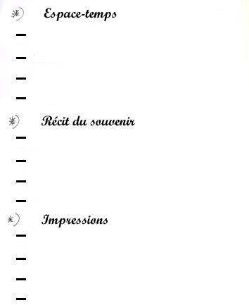
Séance I-1 | DE MULTIPLES REPRÉSENTATIONS DE SOI…
ANTISÈCHE – Pour ne pas rester bloqué devant l’exercice de rédaction
1. Indispensable de préparer le travail au BROUILLON
2. Sur le VERSO d’une feuille usagée, écrire les noms des
3 parties de la rédaction, en laissant 3 espaces de blanc entre chaque partie :
Espace-temps ;
Récit du souvenir ;
Impressions.
3. Ecrire 3 à 4 idées par partie (3 à 4 tirets) sous la forme de mots clés ou expressions-clés ou phrases-clés
4. Numéroter les idées pour qu’elles se suivent logiquement
5. Rédiger le récit au propre sur la copie en respectant les consignes et avec une écriture lisible
6. Prendre le temps de se relire.

Slide 32
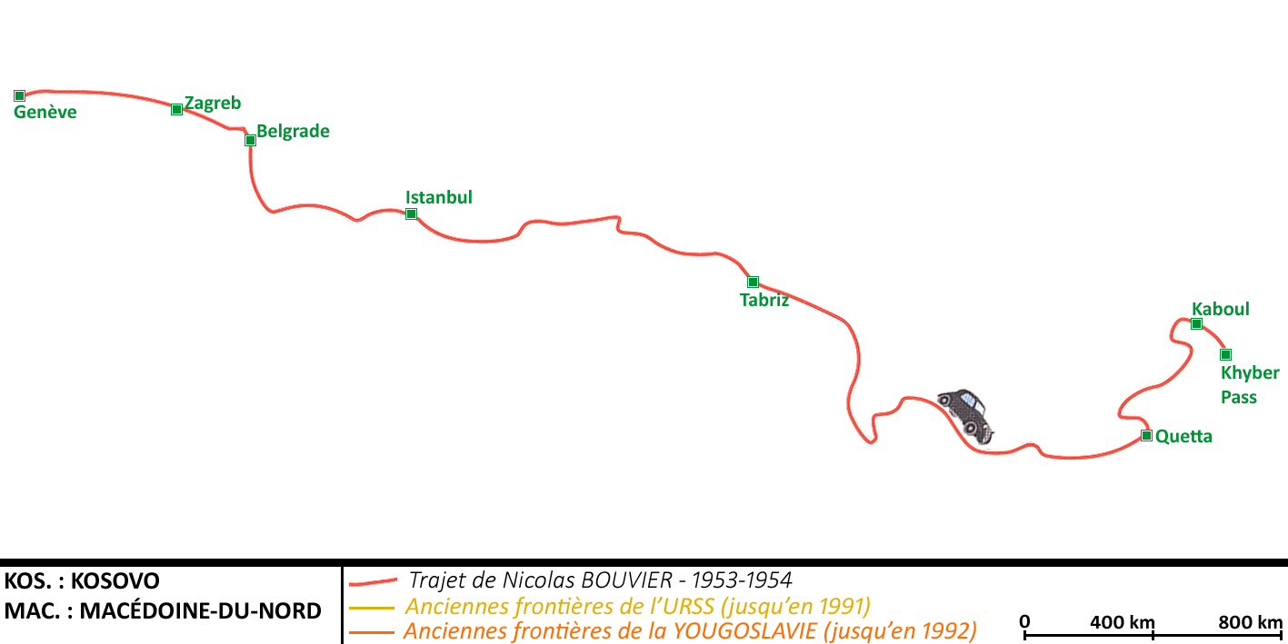
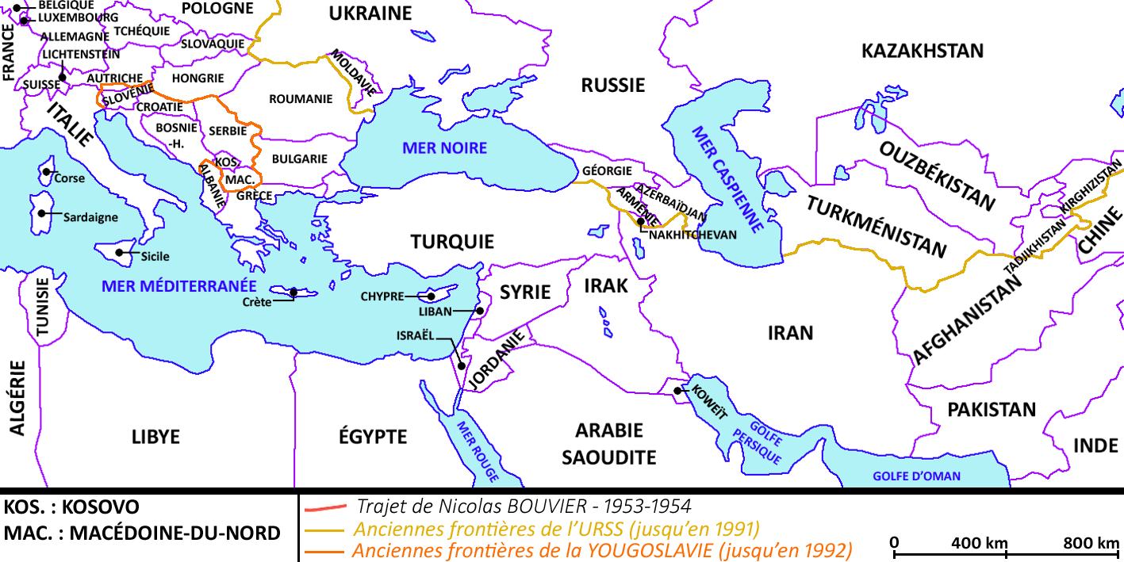
Séance I-4 | Le récit DE VOYAGE
DOC. 11 : L’Usage du monde – un voyage de l’Europe à l’Asie
31 ) Tracer l’itinéraire de Nicolas BOUVIER et Thierry VERNET.

Slide 33
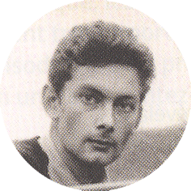
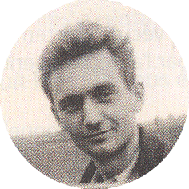

Séance I-4 | Le récit DE VOYAGE
DOC. 12 : L’Usage du monde 1/2
Nicolas BOUVIER
(1929-1998)
Thierry VERNET
(1927-1993)
Parti de Genève, après 3 jours de voyage, Nicolas BOUVIER arrive en CROATIE, où son ami Thierry VERNET doit le rejoindre.
J'examinai la carte. C'était une petite ville dans un cirque de montagnes, au cœur du pays bosniaque. De là, il¹ comptait remonter vers Belgrade où l'« Association des peintres serbes » l'invitait à exposer. Je devais l'y rejoindre dans les derniers jours de juillet avec le bagage et la vieille Fiat que nous avions retapée, pour continuer vers la Turquie, l'Iran, l'Inde, plus loin peut-être... Nous avions deux ans devant nous et de l'argent pour quatre mois. Le programme était vague, mais dans de pareilles affaires, l'essentiel est de partir. C'est la contemplation silencieuse des atlas, à plat ventre sur le tapis, entre dix et treize ans, qui donne ainsi l'envie de tout planter là. Songez à des régions comme le Banat, la Caspienne, le Cachemire², aux musiques qui y résonnent, aux regards qu'on y croise, aux idées qui vous y attendent... [...] La vérité, c'est qu'on ne sait comment nommer ce qui vous pousse. Quelque chose en vous grandit et détache les amarres, jusqu'au jour où, pas trop sûr de soi, on s'en va pour de bon.
Un voyage se passe de motifs. Il ne tarde pas à prouver qu'il se suffit à lui-même. On croit qu'on va faire un voyage, mais bientôt c'est le voyage qui vous fait, ou vous défait.
[...] J'étais dans un café de la banlieue de Zagreb, pas pressé, un vin blanc-siphon devant moi. Je regardais tomber le soir, se vider une usine, passer un enterrement - pieds nus, fichus noirs et croix de laiton. Deux geais se querellaient dans le feuillage d'un tilleul. Couvert de poussière, un piment à demi rongé dans la main droite, j'écoutais au fond de moi la journée s'effondrer joyeusement comme une falaise. Je m'étirais, enfouissant l'air par litres. Je pensais aux neuf vies proverbiales du chat² ; j'avais bien l'impression d'entrer dans la deuxième.
NICOLAS BOUVIER, L'Usage du monde, 1963.
¹ Il : Thierry VERNET ² Régions d’Europe centrale
³ 9 vies du chat : selon les Égyptiens antiques qui vénéraient l’animal.
Biographies
Écrivain, photographe, et voyageur suisse, il parcourt le Monde, dès l’âge de 17 ans. Enfant, ses lectures de romans d’aventure lui donne envie de voyager.
1956-1986 : plusieurs séjours en Asie (Japon, Chine, Corée).
Peintre et illustrateur genevois établi à Paris, compagnon de route de Nicolas Bouvier.
1955 : il épouse Floristella STEPHANI à CEYLAN, au terme du voyage avec son ami.
1953-1954 : les deux amis font ensemble un voyage au long cours à bord d'une petite Fiat 500 Topolino entre Genève (SUISSE) et Kaboul (AFGHANISTAN), où ils se séparent.
1963 : Nicolas BOUVIER publie L’Usage du monde, à compte d’auteur, avant de devenir un succès de librairie. Le livre, illustré par VERNET, accorde une grande place aux personnes rencontrées et invite à s'émerveiller du monde.
D’après Wikipedia.org.

Slide 34
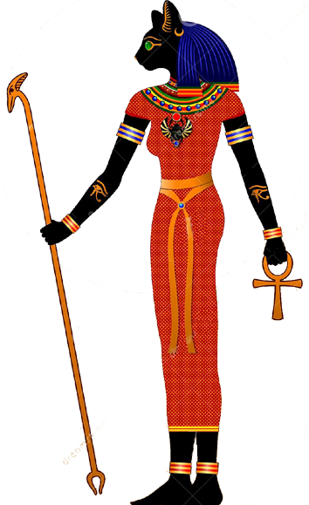
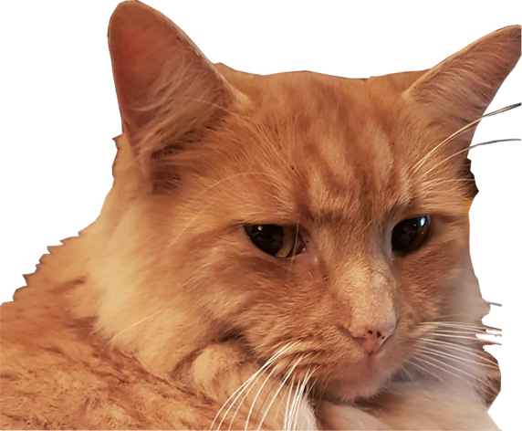
Séance I-4 | Le récit DE VOYAGE
DOC. 12 : L’Usage du monde 1/2
32 ) Souligner ou surligner la phrase qui montre que l’auteur part à l’aventure avec son ami…
33 ) Comment l’auteur explique-t-il son envie de voyager ? Illustrer avec une citation…
Les 9 vies du chat
Le chat, animal vénéré dans l’Égypte antique, est représenté dans leur mythologie par la déesse Bastet [tête de chat sur un corps de femme]. Ils étaient connus et admirés pour leur don à se sortir des situations dangereuses qui pourraient leur coûter la vie. Et encore aujourd'hui, nous savons que le chat possède un talent certain pour déjouer la mort, à survivre à des chutes de plusieurs mètres de haut.
Dans la religion polythéiste égyptienne, le panthéon des dieux comptait 9 dieux principaux, le chiffre 9 étant ainsi considéré comme un symbole de perfection, chiffre porte-bonheur. Comme les Égyptiens croyaient également en la réincarnation, les 9 vies du chat peuvent donc être vues comme une métaphore du voyage de l'âme à travers les étapes qui mènent à son aboutissement.
D’après https://jardinage.lemonde.fr/dossier-1795-vies-chat-histoire-legende.html.
34 ) Pourquoi Nicolas BOUVIER a-t-il l’impression d’entrer dans sa deuxième vie ?

Slide 35
Séance I-4 | Le récit DE VOYAGE
DOC. 12 : L’Usage du monde 2/2
« Le vrai voyageur n'a pas de plan établi et n'a pas l'intention d'arriver. » Lao Tseu
Voyageant seul depuis que son ami Thierry Vernet est parti rejoindre sa fiancée à Ceylan quelques semaines plus tôt, Nicolas Bouvier arrive à la fin de son périple. Il s'apprête ainsi à quitter l'Afghanistan en franchissant le col de Khyber pour entrer au Pakistan.
Le 5 décembre à midi, après un an et demi de voyage, j'ai atteint le pied de la passe¹. La lumière touchait la base des monts Suleiman et le fortin² de la douane afghane noyé dans un bouquet de saules qui brillaient comme écailles au soleil. Pas d'uniformes sur la route barrée par un léger portail de bois. Monté jusqu'au bureau. J'ai enjambé les chèvres étendues sur le seuil et passé la porte. Le poste sentait le thym, l'arnica, et bourdonnait de guêpes. L'éclat bleu des revolvers accrochés contre le mur avait beaucoup de gaieté. Assis droit à une table derrière une bouteille d'encre violette, un officier me faisait face. Ses yeux bridés étaient clos. A chaque inspiration j'entendais craquer le cuir neuf de son ceinturon. Il dormait. Sans doute un Ouzbek³ de Bactriane, aussi étranger que moi ici. J'ai laissé mon passeport sur la table et suis allé déjeuner. Je n'étais pas pressé. On ne l'est pas quand il s'agit de quitter un pays pareil. [...]
Ensuite j'ai fumé un narghilé⁴ en regardant la montagne. A côté d'elle, le poste, le drapeau noir-rouge-vert, le camion chargé d'enfants pathans⁵ leur long fusil en travers des épaules, toutes les choses humaines paraissaient frustes⁵, amenuisées, séparées par trop d'espace comme dans ces dessins d'enfants où la proportion n'est pas respectée. La montagne, elle, ne se dépensait pas en gestes inutiles : montait, se reposait, montait encore, avec des assises puissantes, des flancs larges, des parois biseautées comme un joyau. [...] Ce jour-là, j'ai bien cru tenir quelque chose et que ma vie s'en trouverait changée. Mais rien de cette nature n'est définitivement acquis. Comme une eau, le monde vous traverse et pour un temps vous prête ses couleurs. Puis se retire, et vous replace devant ce vide qu'on porte en soi, devant cette espèce d'insuffisance centrale de l'âme qu'il faut bien apprendre à côtoyer, à combattre, et qui, paradoxalement, est peut-être notre moteur le plus sûr.
Repris mon passeport paraphé, et quitté l'Afghanistan. Il m'en coûtait. Sur les deux versants du col la route est bonne. Les jours de vent d'est, bien avant le sommet, le voyageur reçoit par bouffées l'odeur mûre et brûlée du continent indien...
NICOLAS BOUVIER, L'Usage du monde, 1963.
¹ Passe : col ² Fortin : petit fort
³ Ouzbek : habitant de l’Ouzbékistan ⁴ Narguilé ou narghilé ou chicha : pipe à eau utilisée pour fumer du tabac
⁵ Pathans : ethnie d'Afghanistan. ⁶ Fruste : manquant de finesse.
35 ) Quel sentiment se dégage de la description de la douane ? Justifier sa réponse.

Slide 36
Séance I-4 | Le récit DE VOYAGE
DOC. 12 : L’Usage du monde 2/2
36 ) Quel est l’état d’esprit de l’auteur ? Pourquoi ?
37 ) Quels procédés d’écriture sont employés dans les 2 propositions surlignées?
(Cf. Fiche AP N°10 – Figures de style)
« La montagne, elle, ne se dépensait pas en gestes inutiles. » (ligne 13)
« des parois biseautées comme un joyau. » (lignes 14-15)
PERSONNIFICATION
Donne des caractéristiques humaines à des choses, animaux, paysages.
COMPARÉ
POINT
COMMUN
EXPLICITE
MOT-
OUTIL
COMPARANT
COMPARAISON
Rapprochement de 2 réalités différentes avec mot-outil .
Transformation d’une COMPARAISON en MÉTAPHORE
« Les parois sont un joyau. » (lignes 14-15)
COMPARÉ
COMPARANT
Le MOT-OUTIL disparait ;
le POINT COMMUN devient IMPLICITE (sous-entendu, à deviner !)

Slide 37

Rappel de la problématique : Se représenter, est-ce montrer sa vraie personnalité ?
Le , sujet de l’objet d’étude, Les écritures autobiographiques, a permis de découvrir toutes sortes de supports permettant à son auteur(e) de se représenter, de donner à voir son :
THÈME
AUTOBIOGRAPHIE
L’ , en peinture avec Frida KHALO, en littérature avec le roman, Les Mots de Jean-Paul ;
AUTOPORTRAIT
CITATION
La , phrase courte symbolique décrivant une règle de conduite, un idéal ;
Le , avec MA YAN, permettant de partager sa vie, ses doutes, ses espoirs , ses envies ;
JOURNAL INTIME
Le , avec l’ (le début) du récit de la jeunesse de Riad SATTOUF ;
ROMAN GRAPHIQUE
INCIPIT
Notions à retenir
et à replacer :
Autobiographie
Autoportrait
Citation
Connotation
Comparaison
Dénotation
Documentaire
Échelle des plans
Épistolaire
Incipit
Interviews
Journal intime
Métaphore
Paratexte
Personnification
Problématique
Récit de voyage
Roman graphique
Thème
L’ , à travers les lettres de Franz KAFKA ou d’Albert CAMUS ;
ÉPISTOLAIRE
Le , permettant de partager des expériences à travers des ;
✓
DOCUMENTAIRE
INTERVIEWS
✓
Le , pour évoquer les rencontres permettant de changer ses perceptions du monde.
RÉCIT DE VOYAGE
✓
Dans ces documents et (titre, chapeau, indications bibliographiques, notes de bas de page,...)
nous avons remarqué l’utilisation de différents outils et de procédés d’écriture :
✓
PARATEXTE
✓
✓
L’ permettant d’orienter le sens que l’on veut donner à l’image ;
✓
ÉCHELLE DES PLANS
La , éléments visibles, objectifs et repérables dans un document ;
✓
DÉNOTATION
✓
La , éléments subjectifs, interprétables par déduction des choses dénotées ;
CONNOTATION
✓
La , rapprochement de 2 réalités différentes avec un mot-outil ;
✓
COMPARAISON
La , rapprochement direct de 2 réalités différentes sans mot-outil ;
✓
MÉTAPHORE
✓
La , qui donne des caractéristiques humaines à des choses, animaux, paysages.
PERSONNIFICATION
✓
Nous avons défini la , ci-dessus, question centrale de départ :
✓
PROBLÉMATIQUE
✓
Réponse : La personnalité d’un individu étant une somme complexe d’INNÉ (héritage génétique transmis) et d’ACQUIS (expériences et sensibilités), la représentation de soi ne peut être que partielle (limitée).
Elle se borne souvent à quelques aspects de soi que l’on veut montrer à autrui, avec des intentions bien particulières. Il faut souvent les décrypter pour éviter de se faire manipuler.
✓
✓
✓

